Slide 1
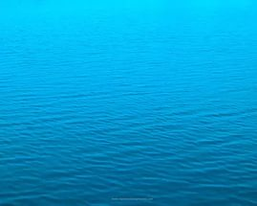
ТУЛЯКИ - УЧАСТНИКИ ВЕЛИКОЙ СЕВЕРНОЙ ЭКСПЕДИЦИИ

Slide 2
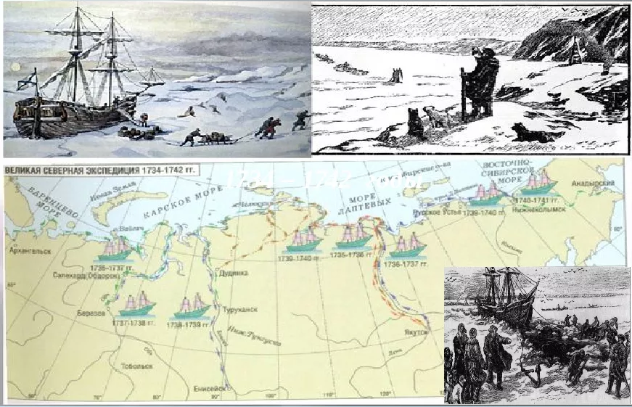
ВЕЛИКАЯ СЕВЕРНАЯ ЭКСПЕДИЦИЯ

Slide 3
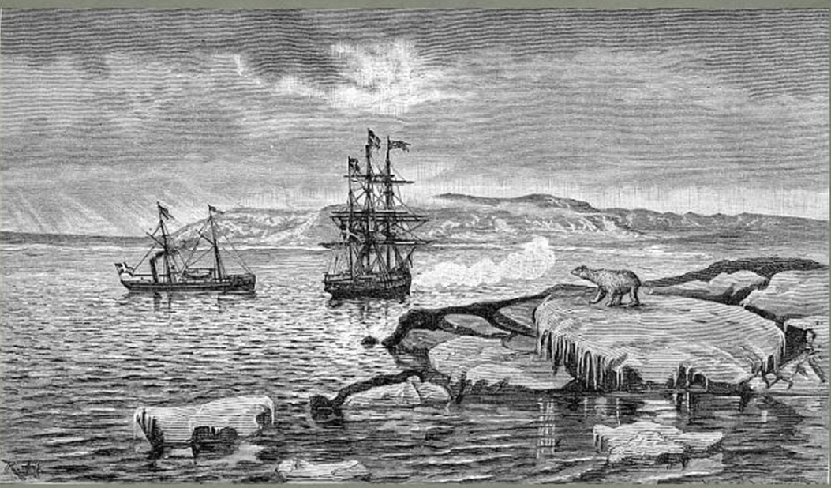
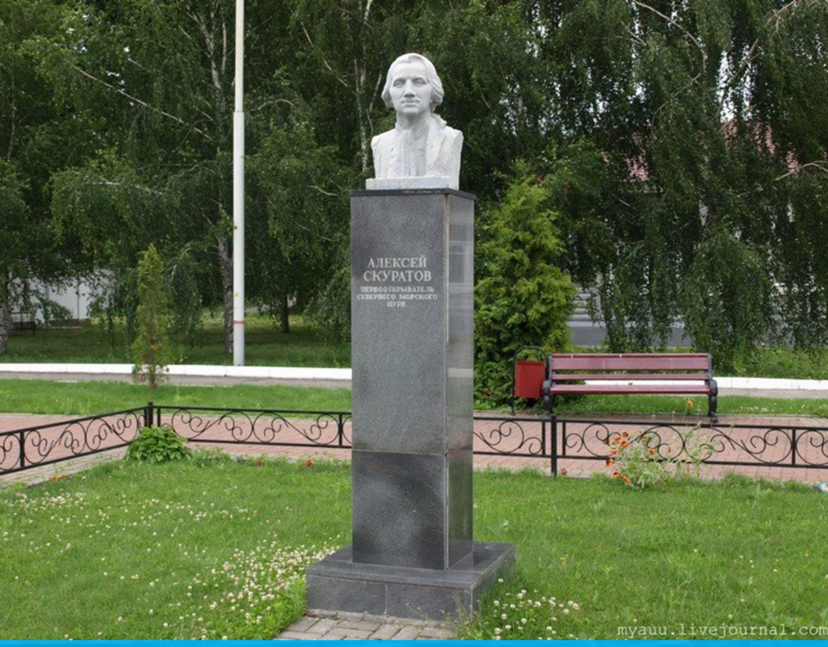
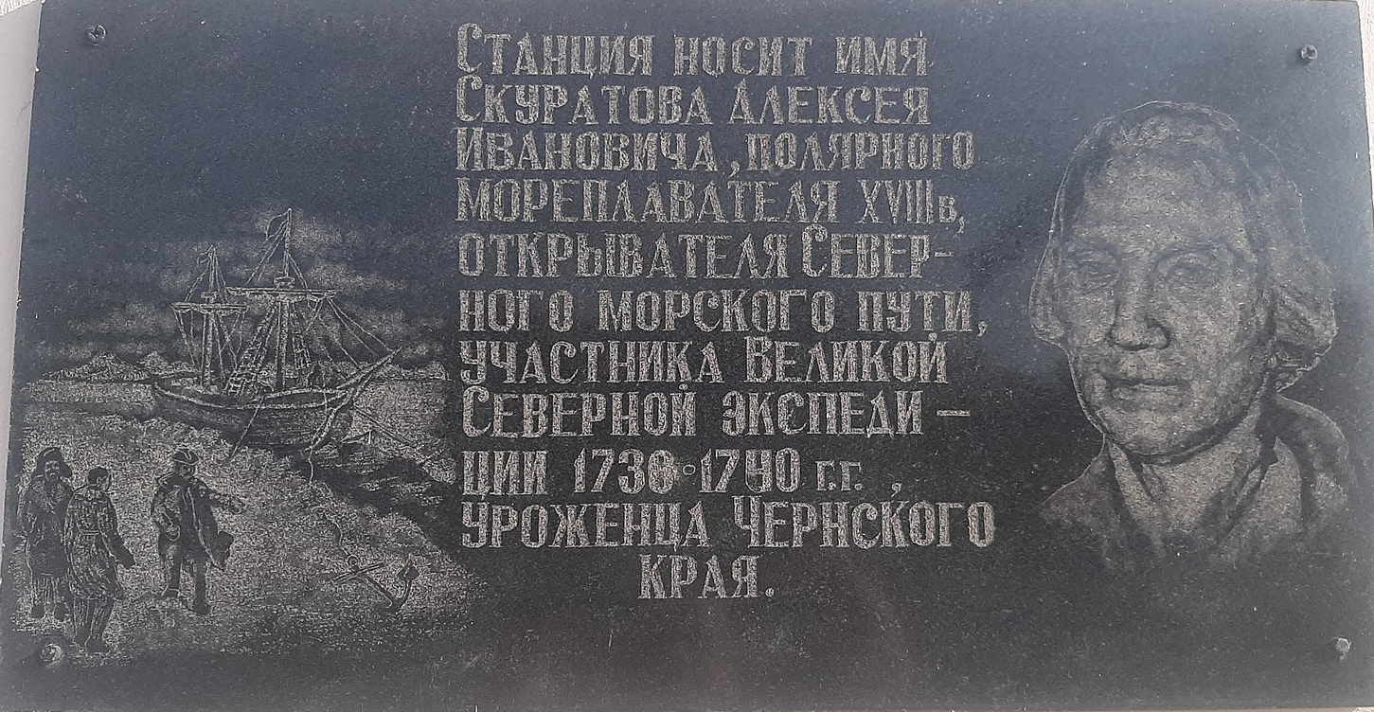
АЛЕКСЕЙ ИВАНОВИЧ
СКУРАТОВ

Slide 4
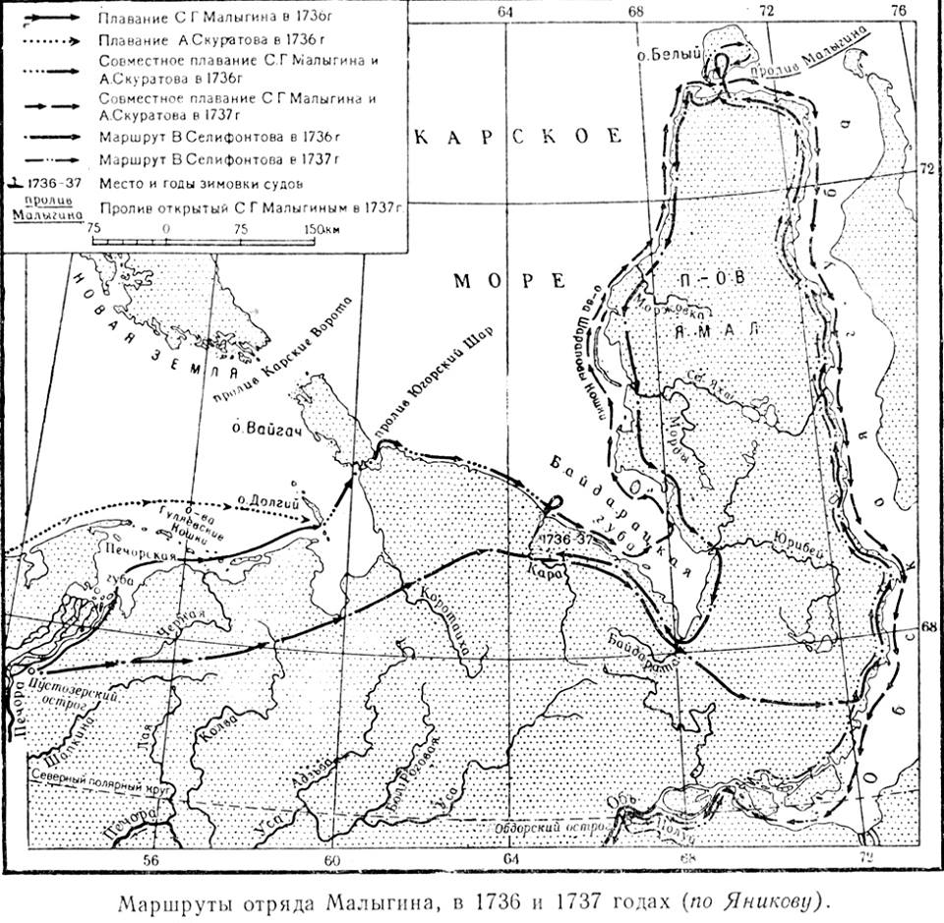
ИВАН МИХАЙЛОВИЧ СУХОТИН

Slide 5
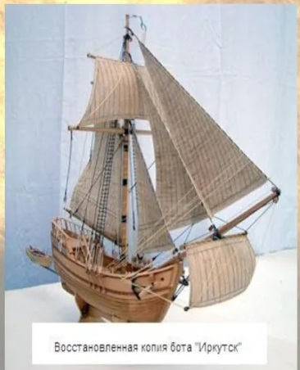
ВАСИЛИЙ
АЛЕКСЕЕВИЧ
РТИЩЕВ

Slide 6
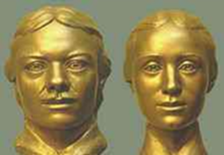
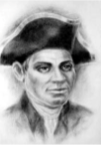
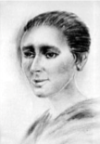
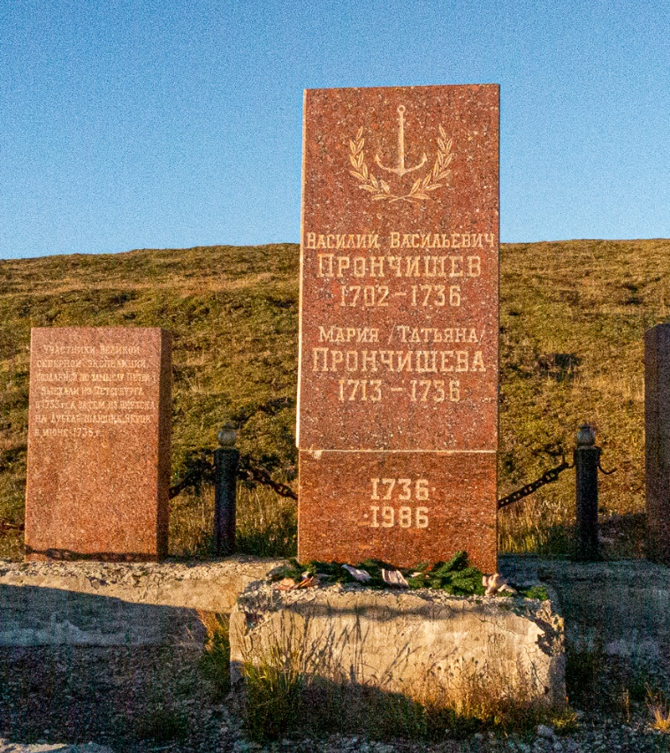
ВАСИЛИЙ
ВАСИЛЬЕВИЧ
ТАТЬЯНА ФЕДОРОВНА
ПРОНЧИЩЕВЫ

Slide 7
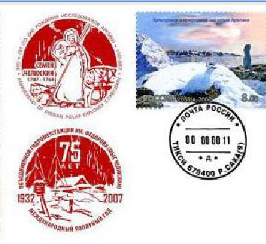
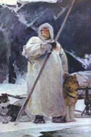
СЕМЕН
ИВАНОВИЧ
ЧЕЛЮСКИН

